Slide 1
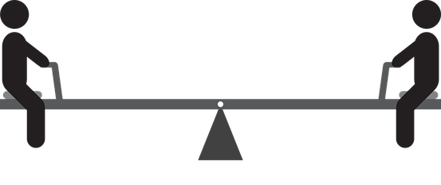
સમાનતાના પ્રકારો

Slide 2
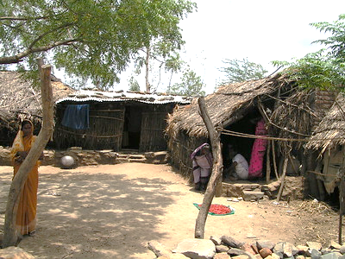
જાતિ પ્રથા અને ઓમપ્રકાશ વાલ્મીકી
પ્રસિદ્ધ દલિત લેખક ઓમપ્રકાશ વાલ્મીકી સાથે શાળામાં અયોગ્ય વર્તન કરવામાં આવ્યું હતું.
જાતિ પ્રથા – ભારતમાં જોવા મળતો એક અનોખો ભેદભાવ.
લગ્ન જાહેરાતોમાં જાતિ ખાસ રીતે દર્શાવવામાં આવે છે.
દલિત’ નો અર્થ ‘તૂટેલા’ થાય છે – નીચી જાતિના લોકો પોતાને ‘દલિત’ કહે છે.
દલિત વસ્તી
Notes:
Notes for Teacher - < Information for further reference or explanation >
Suggestions: <Ideas/ Images/ Animations / Others – To make better representation of the content >
Source of Multimedia used in this slide - <Please provide source URL where we find the image and the license agreement>

Slide 3


ધર્મના આધારે અસમાનતા
અંસારીઓને ભાડે રહેવા માટે ઘર મળ્યું નહીં.
કારણ કે તેઓ જુદા સમુદાયના હતા.
Notes:
Notes for Teacher - < Information for further reference or explanation >
Suggestions: <Ideas/ Images/ Animations / Others – To make better representation of the content >
Source of Multimedia used in this slide - <Please provide source URL where we find the image and the license agreement>

Slide 4
નિષ્કર્ષ:
ભારતીય બંધારણ કહે છે: દરેક જાતિ, ધર્મ, જનજાતિ, શૈક્ષણિક અને આર્થિક પૃષતભૂમિના નાગરિકો સમાન છે.
સમાનતાના પ્રકારોને નીચે મુજબ વહેંચવામાં આવ્યા છે:
રાજકીય: નાગરિકોને મત આપવાનો અધિકાર હોય છે.
આર્થિક: બધાને સમાન આર્થિક તકો મળે છે.
સામાજિક:બધા સાથે સમાન વ્યવહાર કરવામાં આવે છે.

Slide 5




Attribution / Citation
Slide # | Thumbnail | Source link | Author
1. |  | https://pixabay.com/it/illustrations/equilibrio-fisica-matematica-4727308/ Attribution: Image by yeTis from Pixabay
2. |  | https://www.flickr.com/photos/gargi/50021626 Attribution: Harini Calamur https://creativecommons.org/licenses/by-nc-nd/2.0/
3. |  | https://pixabay.com/it/illustrations/myanmar-birmania-uomo-musulmano-5254130/ Attribution: Image by Mote Oo Education from Pixabay
3. |  | https://pixabay.com/it/vectors/avatar-femminile-ragazza-hijab-1606914/ Attribution: Image by 200 Degrees from Pixabay
This digital material has been developed by the Sri Sathya Sai Vidya Vahini, a unit of Sri Sathya Sai Central Trust, Prasanthi Nilayam, as a collaborative offering in the service of our nation.
Notes:
Notes for Teacher - < Information for further reference or explanation >
Suggestions: <Ideas/ Images/ Animations / Others – To make better representation of the content >
Source of Multimedia used in this slide - <Please provide source URL where we find the image and the license agreement>

